Slide 1
Знакомство с буквой Зз
Урок обучения грамоте в 1 классе
УМК «Начальная школа XXI века»
Составитель: учитель начальных классов Котова Екатерина Александровна

Slide 2
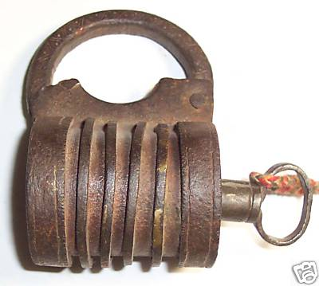
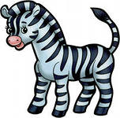

Slide 3
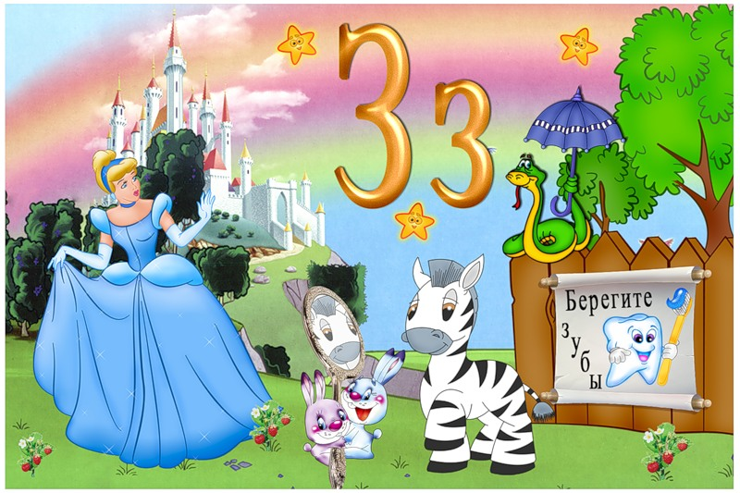

Slide 4
Игра «Кто внимательный»

Slide 5
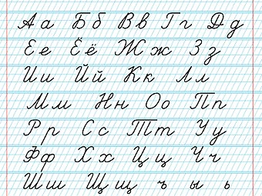

Slide 6
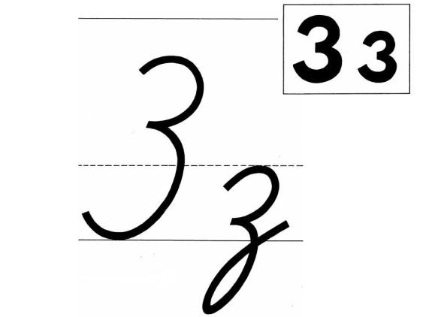

Slide 7
Источники
Учебник «Букварь» 1 класс Л.Е.Журова, А.О. Евдокимова.
Пропись к учебнику «Букварь».
http://inbiser.pp.ua/azbuka.html
http://pictures.ucoz.ru/photo/detskie_kartinki/3-10-0-0-2
http://nekin.info/e24.htm
http://goodrek.ru/folder/skachat-spravka-forma-070-u-04.html
http://www.baby-news.net/paint3/paint2174.html
http://pictures.ucoz.ru/photo/detskie_kartinki/alfavit_dlja_malchikov_bukva_z/3-0-1933

